Slide 1

UNIVERSIDAD NACIONAL AUTÓNOMA DE MÉXICO
ENES MÉRIDA
LICENCIATURA EN CIENCIAS AMBIENTALES
INTRODUCCIÓN A LA ESTADÍSTICA
Unidad 1. Prueba Estadística (Parte 2)
Prof. Edlin J. Guerra Castro

Slide 2
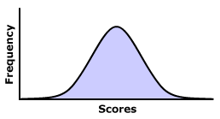
MUESTRA
x, s, r, b
POBLACIÓN
μ, σ, π, ß
Como la muestra es representativa de la población, la variable en la muestra tendrá una distribución de frecuencias similar a la de la población.
La estadística se ocupa de estimar los parámetros de una distribución de frecuencias de una variable en una población.
MUESTRA
Notes:
Starting 2:00 pm

Slide 3
TENDENCIA CENTRAL
DISPERSIÓN Y FORMA
Resumen el punto de equilibrio, punto intermedio del rango, tendencia central, o segmentos de una distribución de frecuencias.
Indican cuan dispersos o juntos están los datos alrededor de un valor central. Medida de la variabilidad.
Media (μ)
Mediana
Moda
Quantiles
Rango
Desviación estándar (σ), Varianza (σ²), Coeficiente de variación
Curtosis y Simetría

Slide 4
La necesidad de la Prueba estadística
Los muestreos están sujetos a error muestral y a la variabilidad natural de las cosas naturales
Debemos estimar la probabilidad asociada con la relación entre nuestras muestras y la población de la que proviene.
Estamos lidiando con respuestas probabilísticas, no con conclusiones absolutas

Slide 5
f (X)
α = 0.05
1- α = 0.95
α
X
ZONA DE RECHAZO
ZONA DE RECHAZO
VALOR CRÍTICO INFERIOR
VALOR CRÍTICO INFERIOR

Slide 6

H_{o}
Verdadera
H_{o}
Falsa
n
α
σ
Tamaño del efecto
Error Tipo I
Rechazar H_{o}
α
1- β
Error Tipo II
Aceptar H_{o}
1- α
β
ARBITRARIO

Slide 7
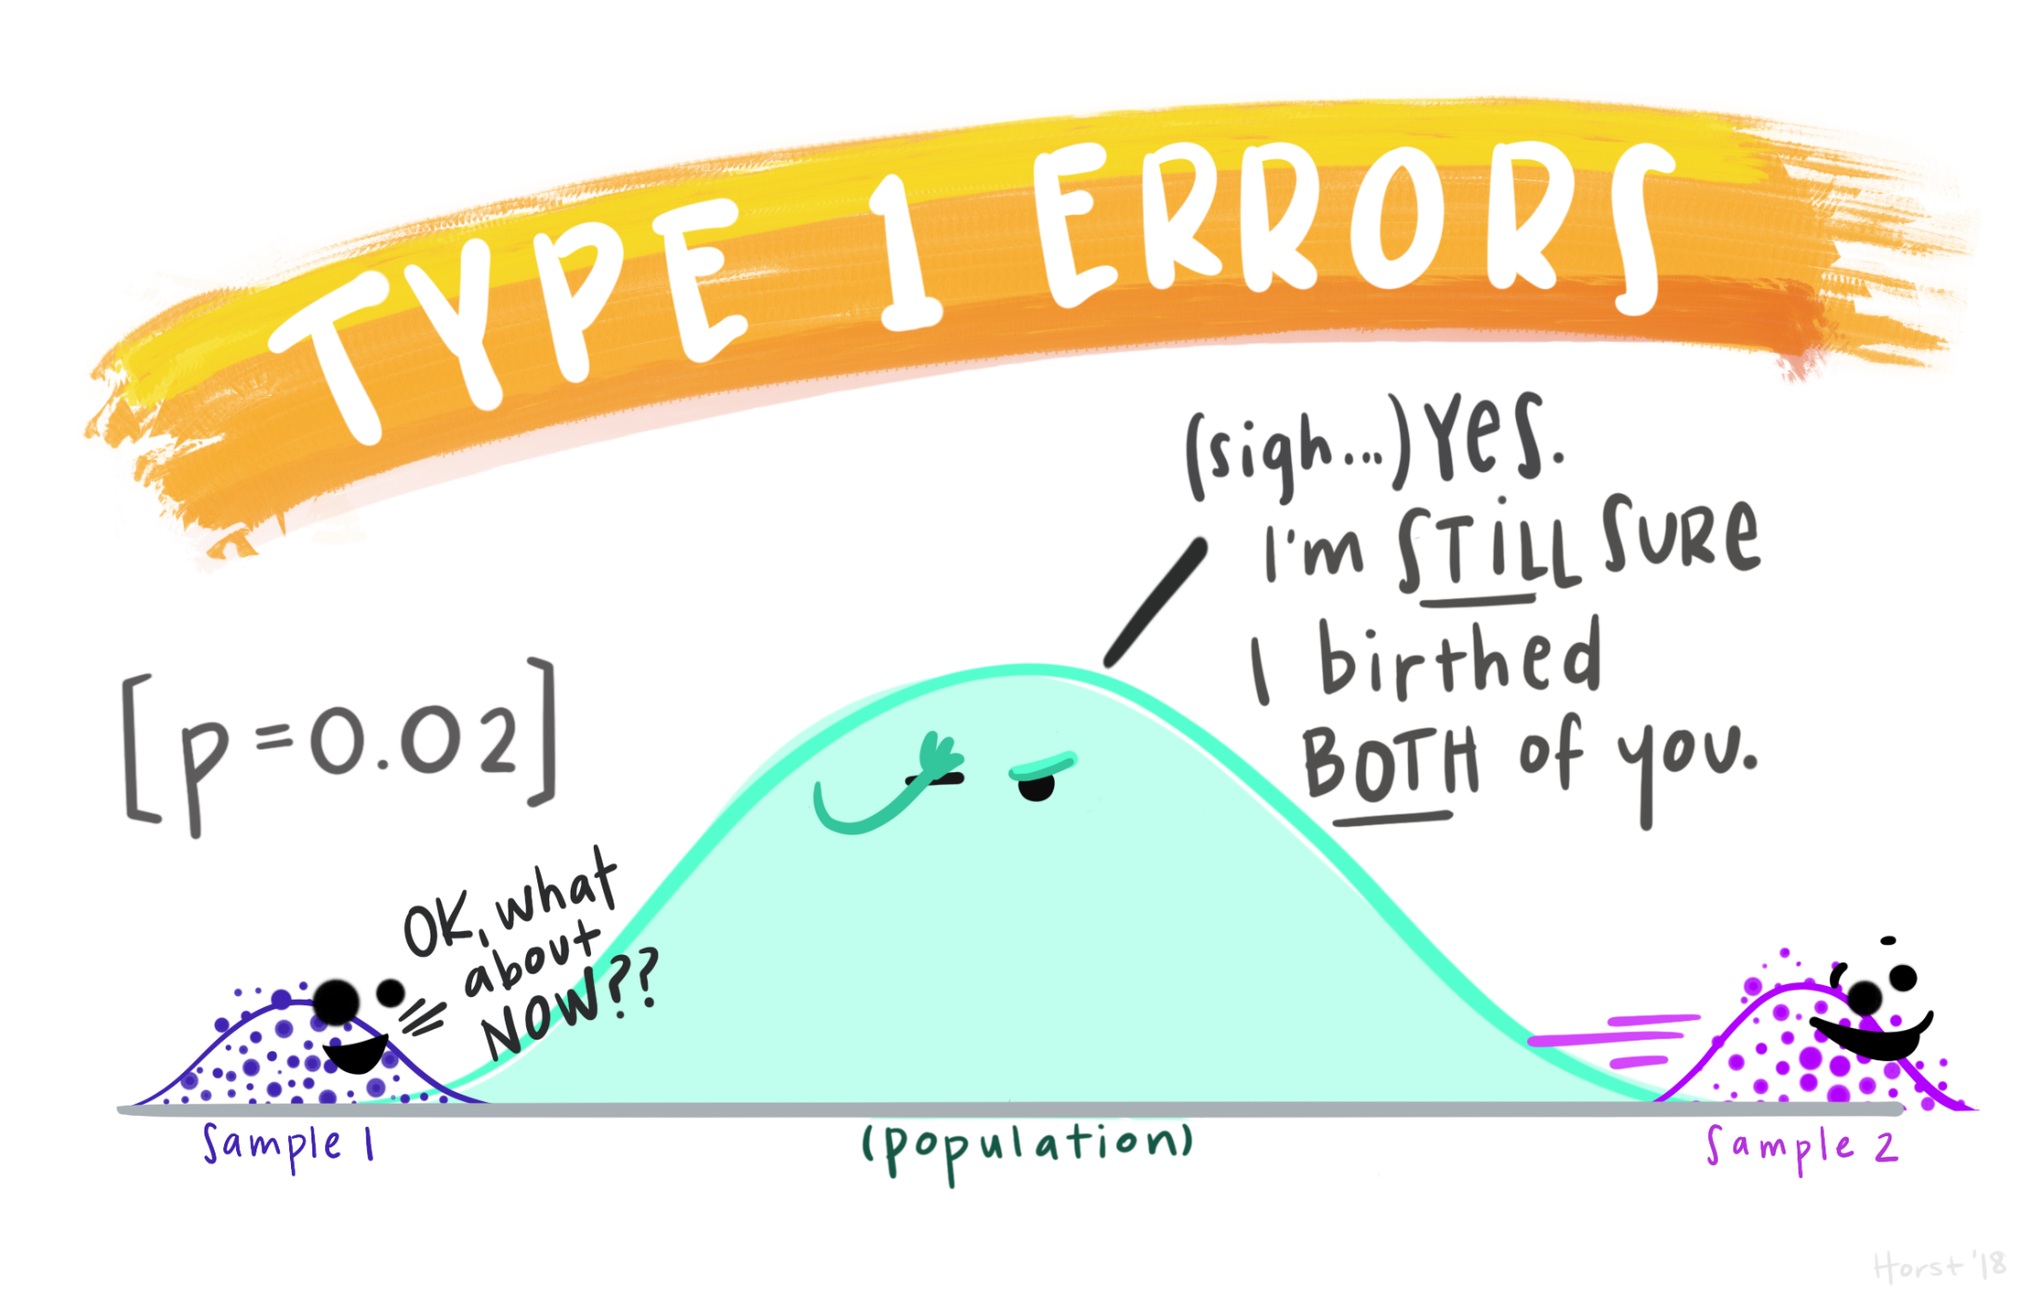

Slide 8
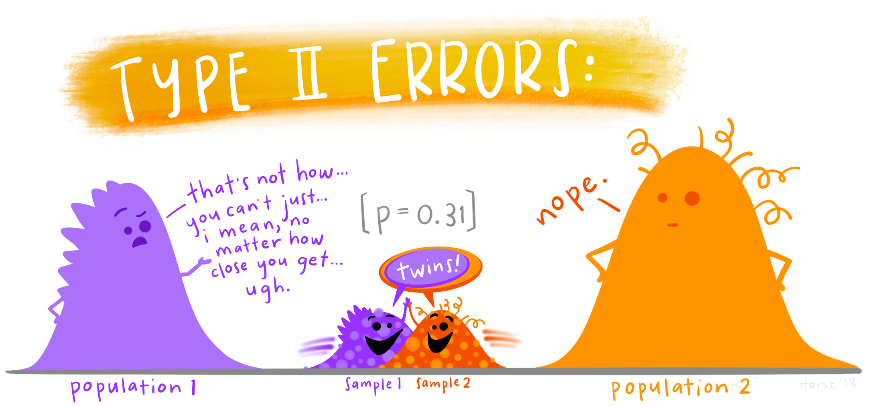

Slide 9
Construcción del intervalo de confianza
No conozco μ ni σ, ni la forma de la distribución que toma la variable en la población.
POBLACIÓN
μ, σ
Si conozco la media y desviación estándar de la muestra y su tamaño, así como la distribución de la variable en la muestra.
m :
X
S
n
La muestra es representativa de la población, es decir, fue tomada de manera aleatoria e independiente de la población.
Estimar μ a partir de
X

Slide 10
Si la variable en la población tiene una distribución normal, entonces:
1ero
Por la DNE, podemos conocer valores de la variable Z que correspondan a ciertas áreas bajo la curva:
f (Z)
f (X)
Z
X
Z_{i}
Z_{i}
X_{i}
X_{i}

Slide 11
Aún siendo la variable en la población sólo aproximadamente normal:
2do
Por el TCL, sabemos que la distribución de las medias muestrales si será normal, y podemos usar la desviación estándar de esa distribución en nuestra estimativa:
μ
≈
μ
2
σ
=
1
X
X
Sustituyendo en la fórmula general:

Slide 12
Despejando μ, y re-arreglando la desigualdad:
f ( )
X
95% de los valores de
α = 0.05
X
X
X_{inf}
X_{sup}
El 95% de los valores de μ se encuentran entre un valor inferior y uno superior de
X
Sin embargo, tanto la DNE como el TLC se basan en un conocimiento de σ; y no conocemos σ…… aunque lo podemos estimar….

Slide 13
Distribución de t de Student
Distribución continua que surge cuando se estima la media de una población (con distribución aproximadamente normal) en situaciones en las que no se conoce la desviación estándar de la población.
α = 0.05
g.l. = n -1
p(t)
Es una distribución simétrica alrededor del 0 y con forma de campana, y lleva siempre asociados grados de libertad gl=n-1 (por estimar el valor de σ a partir de s).
t
- t_{c}
t_{c}
0
El 95% de los valores de μ se encuentran entre un valor inferior y uno superior de
X

Slide 14
Distribución de t de Student
(una sola muestra)
Diferencia entre media de la muestra y un valor de referencia (fijo)
Error estándar: medida de la precisión para estimar la media a partir de la muestra
p(t)
α = 0.05
g.l. = n-1
La distribución de probabilidades de valores de t Student bajo la hipótesis nula de que t= μ₀
t
- t_{c}
t_{c}
0
t ≈ 0
Tienen probabilidades altas de ocurrir
Bajo la H₀
t >> 0
Tienen probabilidades bajas de ocurrir
t << 0

Slide 15
El error Tipo II (re-visitado)
En una prueba de t para una muestra, la H₀ es que no existen diferencias entre la media de la muestra y un valor μ de referencia.
La H_{A} de dicha prueba es que la diferencia entre la media de la muestra y μ es igual a 3; H_{A}: μ_{EST} – μ_{REF} = 3
α
Distribución de probabilidades de los valores de t cuando se cumple la H₀
p(t)
β
Distribución de probabilidades de los valores de t cuando se cumple la H_{A} (especificada cuantitativamente).
0
3
t
t_{c}
α
Tamaño del efecto
n
σ

Slide 16
Distribución de t de Student
(dos muestras pareadas)
Distancia media entre pares de datos y su diferencia con el valor de referencia cero.
Error estándar de la media de las distancias entre pares de datos. a
p(t)
α = 0.05
g.l. = n-1
La distribución de probabilidades de valores de t Student bajo la hipótesis nula de que t= μ₀
t
- t_{c}
t_{c}
0
t ≈ 0
Tienen probabilidades altas de ocurrir
Bajo la H₀
t >> 0
Tienen probabilidades bajas de ocurrir
t << 0

Slide 17
Distribución de t de Student
(dos muestras independientes)
Diferencia entre las dos medias
Error estándar “pooled”: medida de la precisión para estimar la diferencia de las medias.
p(t)
α = 0.05
g.l. = n_{A} + n_{B} -2
La distribución de probabilidades de valores de t Student bajo la hipótesis nula de que t= μ₀
t
- t_{c}
t_{c}
0
t ≈ 0
Tienen probabilidades altas de ocurrir
Bajo la H₀
t >> 0
Tienen probabilidades bajas de ocurrir
t << 0

Slide 18

El problema de la heterogeneidad de varianzas
Reside en la dificultad para estimar la diferencia entre las medias poblacionales a partir de las medias de las muestras, como resultado de una diferencia en la precisión para estimar dichas medias.
$$\overline{x}$$
ALTA PRECISION
σ₁ ≈ σ₂
σ BAJO
BAJA PRECISION
σ₁ < σ₂
σ ALTO
?
A
B

Slide 19

El problema de la heterogeneidad de varianzas
$$\overline{x}$$
σ₁ ≈ σ₂
ALTA PRECISION
σ BAJO
σ₁ < σ₂
BAJA PRECISION
σ ALTO
?
A
B

Slide 20
La H_{o} se cumple
La H_{o} se cumple
f(x₁)
σ₁ ≈ σ₂
f(x₁)
σ₁ < σ₂
x₁
x₁
f(x₂)
μ
f(x₂)
μ
x₂
x₂
LI
LS
LI
LS
μ
x₂₁
μ
x₂₁
Rechazar H_{o} equivocadamente

Slide 21
Cerremos con un mapa conceptual

